Slide 1

Dzień dobry!
☺

Slide 2


De Heus
RAZEM!
ROBIMY WIĘCEJ NIŻ PASZE!

Slide 3
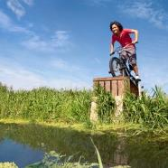
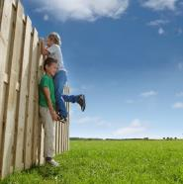





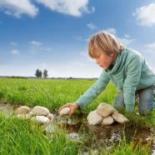



O De Heus
De Heus w liczbach
Aktywności
Jakość
Odpowiedzialność
Kontakt
O De Heus
Aktywności
De Heus
w liczbach
Jakość
Odpowiedzialność
Kontakt

Slide 4
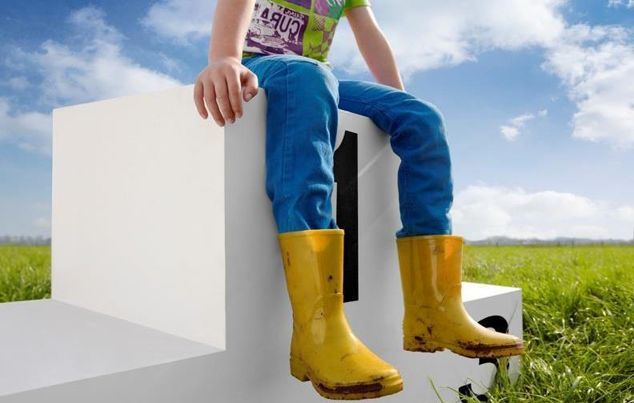
O De Heus
De Heus w liczbach
Aktywności
Jakość
Odpowiedzialność
Kontakt
O De heus
ROBIMY WIĘCEJ NIŻ PASZE!

Slide 5
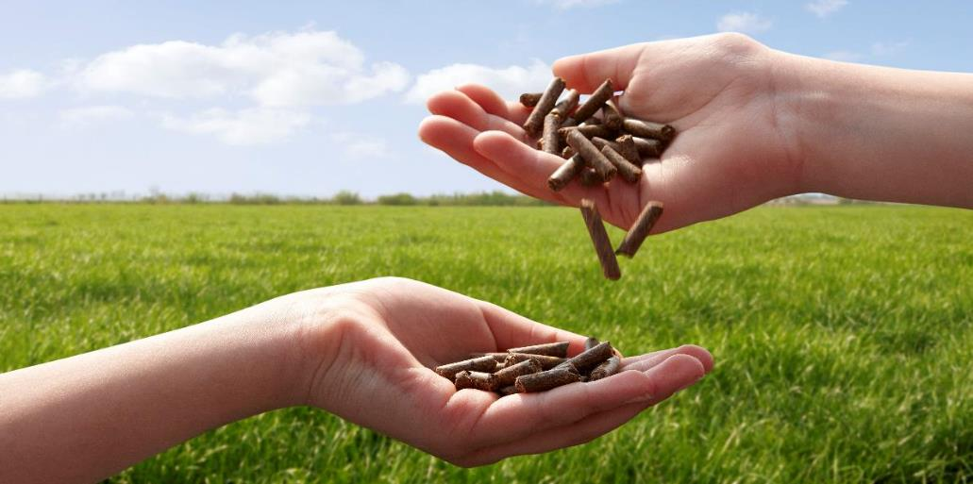

O De Heus
De Heus w liczbach
Aktywności
Jakość
Odpowiedzialność
Kontakt
Jesteśmy międzynarodową firmą rodzinną, działającą
w branży żywienia zwierząt
- to nasz wkład
w produkcję zrównoważonej żywności.
Od ponad 30 lat w Polsce bierzemy udział w produkcji bezpiecznej żywności.

Slide 6

O De Heus
De Heus w liczbach
Aktywności
Jakość
Odpowiedzialność
Kontakt
Produkcja roślinna na pow. 1300 ha
(kukurydza, rzepak, pszenica, jęczmień, groch)
Ponad
88
wytwórni
Obecni w ponad 76
krajach
Magazyn zbożowy
pojemność:
11 tys. ton
Suszarnia
wydajność:
200 ton/dobę
Czerpiemy wiedzę z całego świata…
…by dzielić się nią z polskimi hodowcami.

Slide 7






O De Heus
De Heus w liczbach
Aktywności
Jakość
Odpowiedzialność
Kontakt
Zatrudniamy ponad 800 pracowników!
Wytwarzamy
1,7 mln ton
paszy rocznie!
Posiadamy
11 nowoczesnych wytwórni
w całej Polsce!
FILM: O De Heus
W 2021 r. połączyliśmy siły z firmą Golpasz,
by zapewnić hodowcom jeszcze atrakcyjniejszą ofertę
i jeszcze lepszy poziom obsługi.

Slide 8
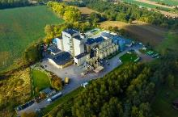
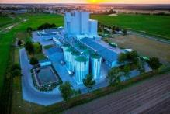
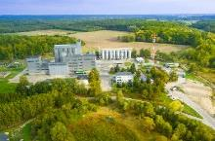
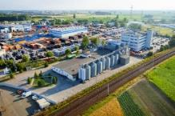

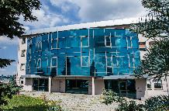
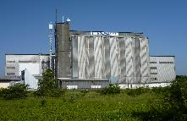
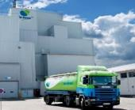
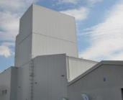
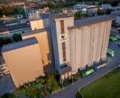
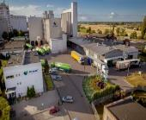
O De Heus
De Heus w liczbach
Aktywności
Jakość
Odpowiedzialność
Kontakt
Iłowo
Mieścisko
Spytkowice
Buk
Golub-Dobrzyń
Golub-Dobrzyń
Janowiec Wlkp.
Podkonice Duże
Łęczyca - premiksy
Łęczyca
Łomża
Grodzisk Wlkp.
Posiadamy 11 nowoczesnych wytwórni.

Slide 9
O De Heus
De Heus w liczbach
Aktywności
Jakość
Odpowiedzialność
Kontakt
Produkcja roślinna na pow. 1300 ha
(kukurydza, rzepak, pszenica, jęczmień, groch)
Magazyn zbożowy
pojemność:
11 tys. ton
Suszarnia
wydajność:
200 ton/dobę
Gospodarstwo rolne De Heus.

Slide 10
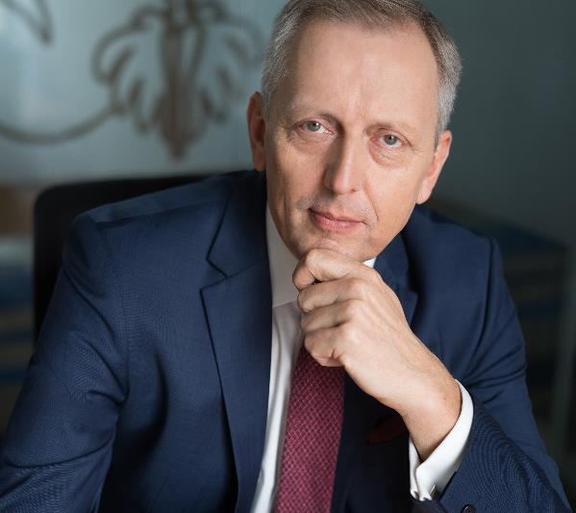
“
O De Heus
De Heus w liczbach
Aktywności
Jakość
Odpowiedzialność
Kontakt
W De Heus robimy więcej niż pasze, dbając o jakość, transparentność i współpracę w zrównoważonej produkcji żywności.
Działamy w ponad 75 krajach na całym świecie, wspierając osiągnięcia naszych klientów: producentów żywca, mleka, jaj i ryb.
Nieustannie, wspólnie z klientami wzmacniamy wydajność i rozwój technologiczny, wykorzystując naszą bogatą wiedzę o żywieniu i hodowli zwierząt.
Adam Zaleski, Prezes Zarządu De Heus Polska
”

Slide 11
“
O De Heus
De Heus w liczbach
Aktywności
Jakość
Odpowiedzialność
Kontakt
Cieszę się bardzo, że mogę pracować w tak ważnej, prężnie rozwijającej się branży, jaką jest rolnictwo
i wspólnie z Państwem
– hodowcami, przedsiębiorcami odgrywać niezwykle istotną rolę w procesie produkcji żywności,
wpływając na jakość, bezpieczeństwo i smak, m.in. Jaj, mleka, serów, wędlin czy mięsa, produktów codziennie spożywanych przez miliony Polaków.
Adam Zaleski, Prezes Zarządu De Heus Polska
”

Slide 12
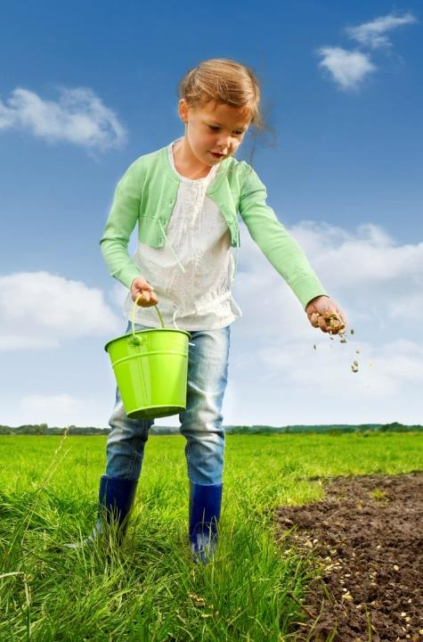
MisJA
O De Heus
De Heus w liczbach
Aktywności
Jakość
Odpowiedzialność
Kontakt
W De Heus robimy więcej niż pasze,
dbając o jakość, transparentność
i współpracę w zrównoważonej produkcji
żywności.
Jako firma rodzinna, działająca w branży żywienia zwierząt, wspieramy produkcję bezpiecznej i zdrowej żywności.
Osiągamy to, zachęcając naszych klientów
- producentów mięsa, ryb, mleka i jaj
- do rozwoju oraz innowacji w całym łańcuchu produkcyjnym żywności.

Slide 13

WIZJA
O De Heus
De Heus w liczbach
Aktywności
Jakość
Odpowiedzialność
Kontakt
W perspektywie strategicznej chcemy wspierać proces zrównoważonej produkcji żywności poprzez dynamiczny
i trwały rozwój oraz wykorzystanie potencjału rynku
w każdym segmencie gatunkowym.
Jesteśmy otwarci na współpracę, szanujemy uzgodnione standardy i zasady pracy oraz komunikujemy się otwarcie, odważnie udzielając sobie nawzajem informacji zwrotnej.
Wierzymy, że kluczowym elementem skuteczności biznesu jest zapewnienie bezpieczeństwa klientów i pracowników.
Chcemy, by wiedza i doświadczenia, jakie stoją za każdym naszym produktem, przyczyniały się do zrównoważonego rozwoju rolnictwa i poprawy dobrostanu zwierząt oraz przekładały się na zyski klientów i naszej firmy.

Slide 14

Sprzedaż de heus [t]
O De Heus
De Heus w liczbach
Aktywności
Jakość
Odpowiedzialność
Kontakt
1 692 893

Slide 15

O De Heus
De Heus w liczbach
Aktywności
Jakość
Odpowiedzialność
Kontakt
RAZEM!
ROBIMY WIĘCEJ NIŻ PASZE!

Slide 16
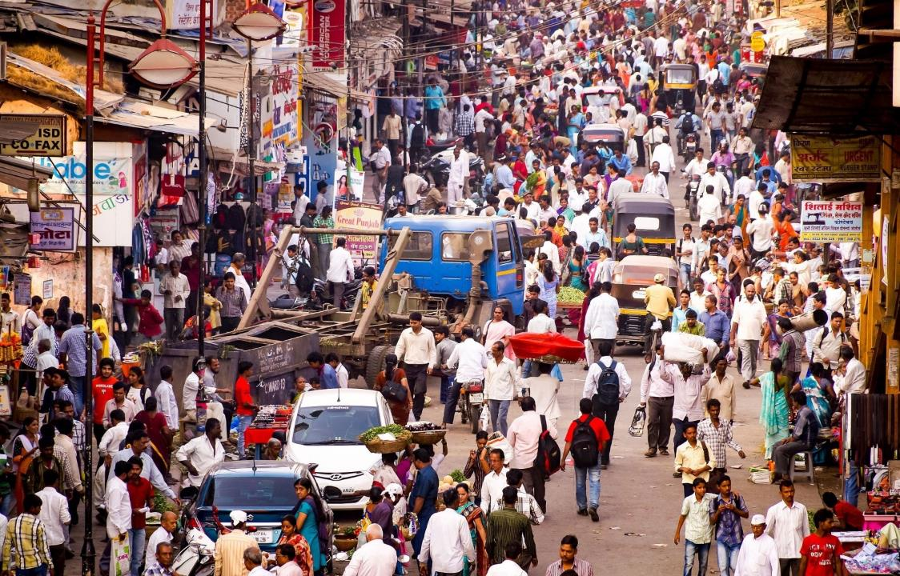
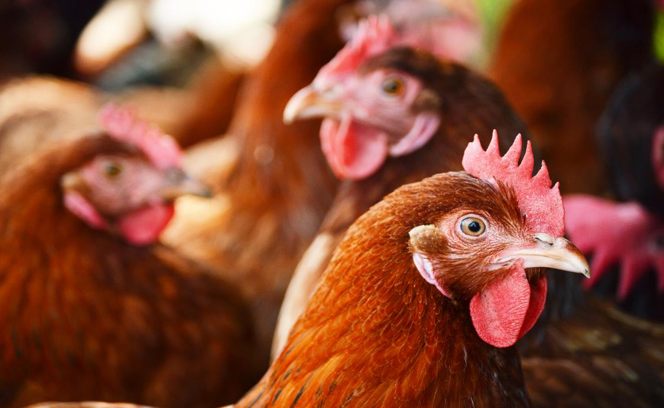
Dzięki zaufaniu hodowców każdego dnia żywimy
225 000 000 brojlerów oraz ponad 63 000 000 niosek kurzych i kaczek
O De Heus
De Heus w liczbach
Aktywności
Jakość
Odpowiedzialność
Kontakt
Drób
Trzoda
Bydło
FILM: O pracy doradcy żywieniowego ds. drobiu
FILM: O hodowcy drobiu
* dane dot. globalnej działalności De Heus

Slide 17
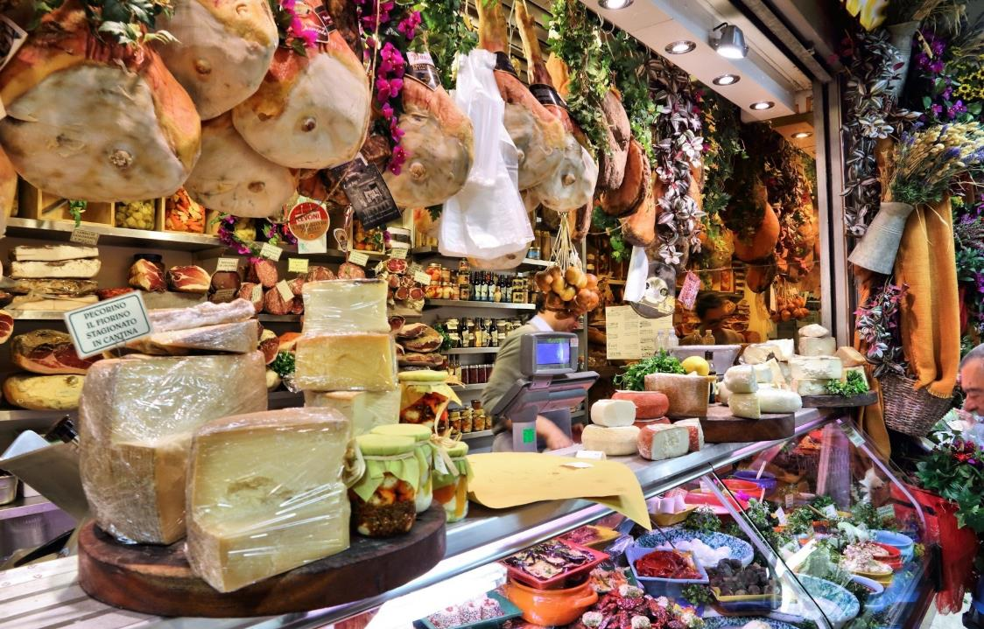
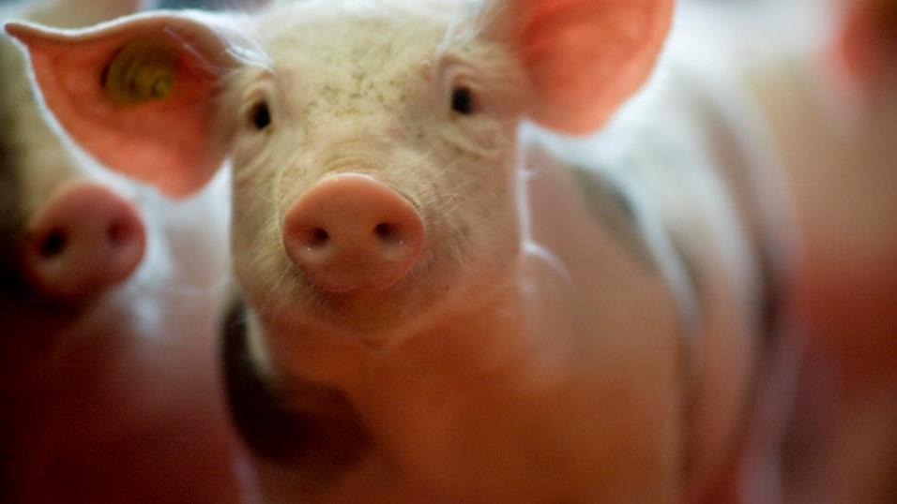
O żywieniu trzody wiemy prawie wszystko.
Każdego dnia żywimy ponad 3 000 000 tuczników,
2 000 000 prosiąt i 500 000 loch.
O De Heus
De Heus w liczbach
Aktywności
Jakość
Odpowiedzialność
Kontakt
Drób
56%
Increase in
food demand
Trzoda chlewna
Bydło
FILM: O hodowcy trzody
* dane dot. globalnej działalności De Heus
Notes:
Naszymi produktami zywiono 47 600 macior i 1 138 640 prosiąt oraz 1 558 132 tuczniki – w Polsce.

Slide 18
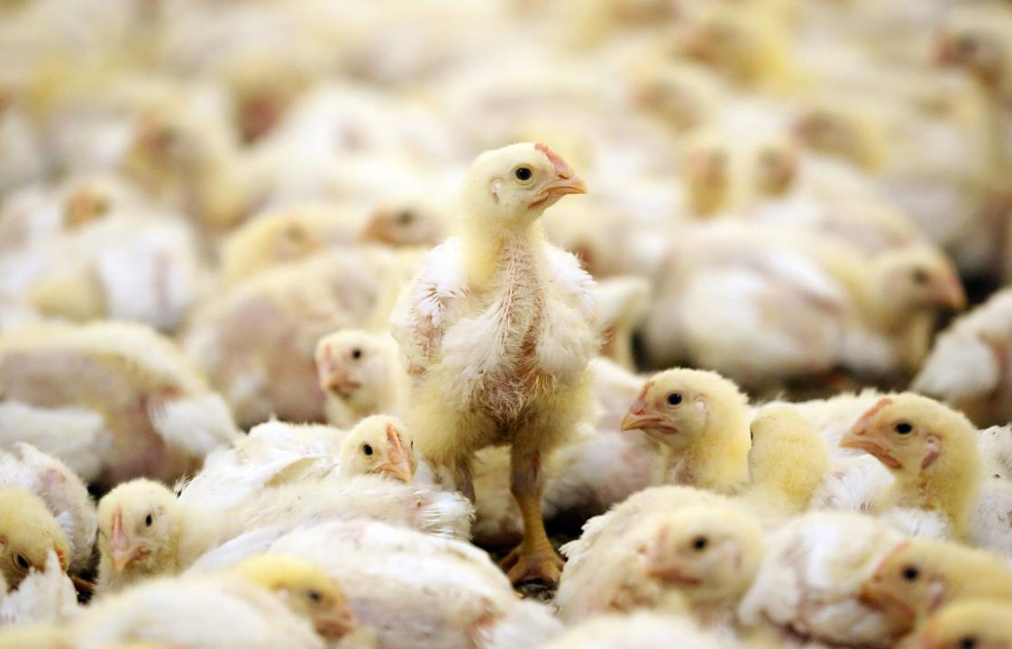
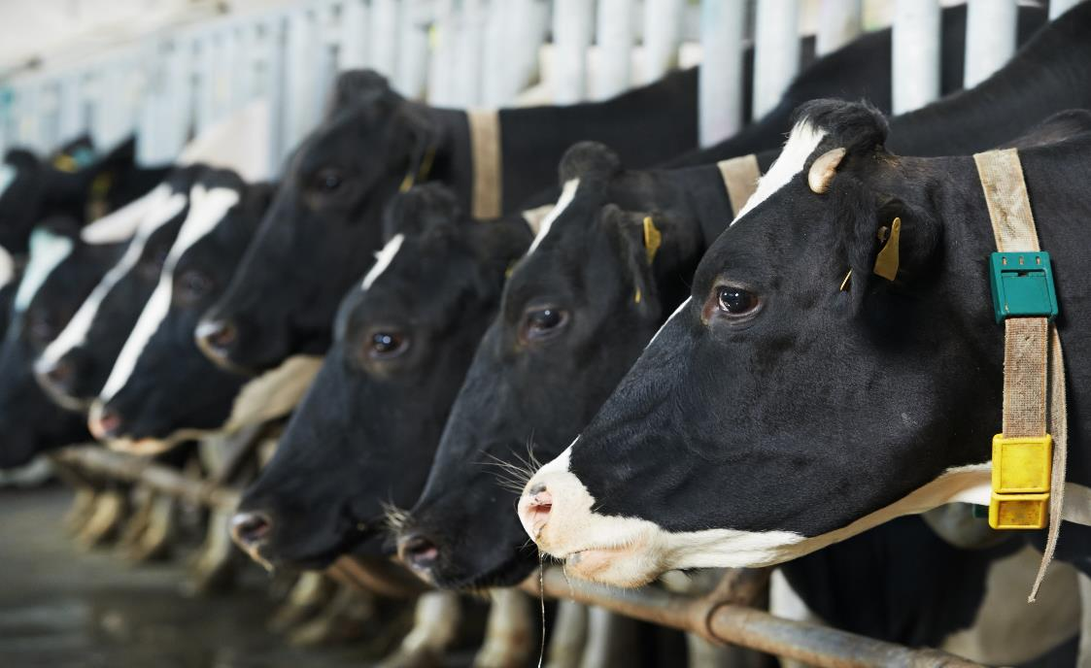
Krowy naszych klientów produkują codziennie
25 000 000 litrów mleka
O De Heus
De Heus w liczbach
Aktywności
Jakość
Odpowiedzialność
Kontakt
Drób
56%
Increase in
food demand
Trzoda chlewna
Bydło
70%
Increase in animal based food
FILM: O pracy doradcy żywieniowego ds. bydła
* dane dot. globalnej działalności De Heus

Slide 19
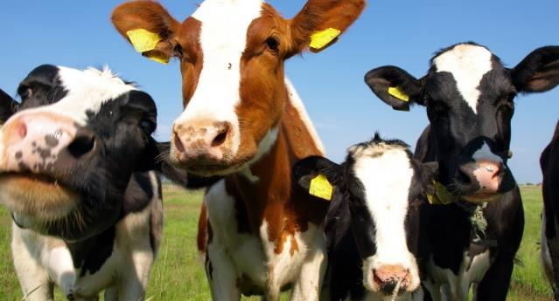
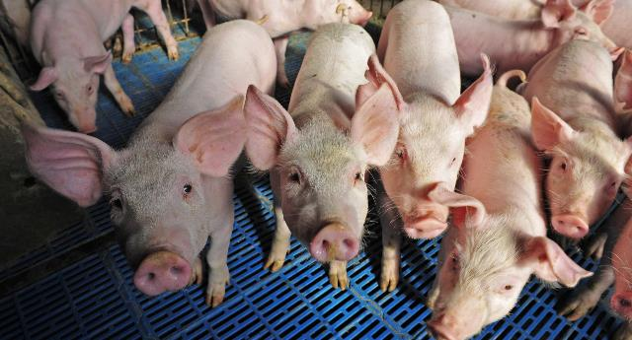
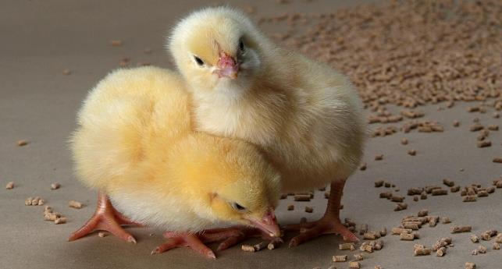
O De Heus
De Heus w liczbach
Aktywności
Jakość
Odpowiedzialność
Kontakt
Żywimy
co czwartą krowę w Polsce
Z ich mleka można wyprodukować
275 mln kg żółtego sera
lub
blisko 18 350 000 000
kubeczków jogurtu
na pyszne i lekkie śniadanie!

Slide 20
O De Heus
De Heus w liczbach
Aktywności
Jakość
Odpowiedzialność
Kontakt
Żywimy
co czwartą krowę w Polsce
Obsługujemy
55% ferm
płynnego żywienia
w Polsce
Z żywionych przez De Heus tuczników można było uzyskać w 2021 r.
84 989 017 porcji karkówki
lub
130 883 088 kotletów schabowych!

Slide 21
O De Heus
De Heus w liczbach
Aktywności
Jakość
Odpowiedzialność
Kontakt
Żywimy
co czwartą krowę w Polsce
Obsługujemy
55% ferm
płynnego żywienia
w Polsce
Co ósme udko lub filet w Polsce
pochodzi od kury
żywionej paszą De Heus
Nioski żywione przez De Heus
zniosły
715,5 mln jaj klasy M!

Slide 22
O De Heus
De Heus w liczbach
Aktywności
Jakość
Odpowiedzialność
Kontakt
Żywimy
co czwartą krowę w Polsce
Obsługujemy
55% ferm
płynnego żywienia
w Polsce
Co ósme udko lub filet w Polsce
pochodzi od kury
żywionej paszą De Heus
Jesteśmy liderem
w żywieniu zwierząt!

Slide 23

O De Heus
De Heus w liczbach
Aktywności
Jakość
Odpowiedzialność
Kontakt
RAZEM!
ROBIMY WIĘCEJ NIŻ PASZE!

Slide 24


O De Heus
De Heus w liczbach
Aktywności
Jakość
Odpowiedzialność
Kontakt
www.deheus.pl
Maksymalizacja wyników oraz wysoki dobrostan zwierząt
– dzięki rozwiązaniom żywieniowym
Wsparcie hodowców w optymalnej produkcji, pozwalającej na rozwój
– za sprawą rozwiązań biznesowych

Slide 25
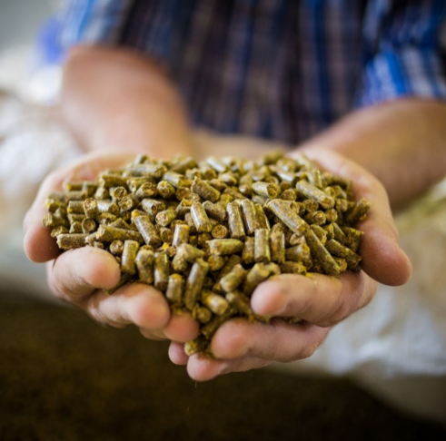
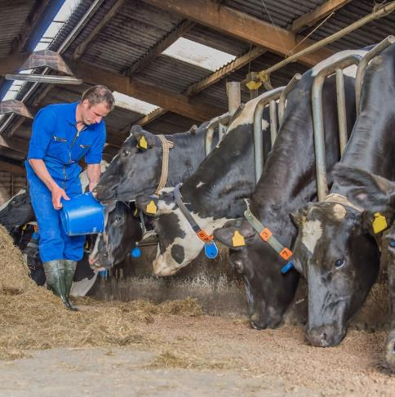






O De Heus
De Heus w liczbach
Aktywności
Jakość
Odpowiedzialność
Kontakt
Kompletna oferta
- pasze, koncentraty, premiksy, preparaty mlekozastępcze dla cieląt i prosiąt
Wiodący producent pasz
dla drobiu, trzody chlewnej i bydła
- pasze dla koni, ryb, psów, królików,
a nawet dla ślimaków też mamy!
We are a fully-fledged nutritional
supplier producing compound
feed, premixes, and feed
specialties.

Slide 26
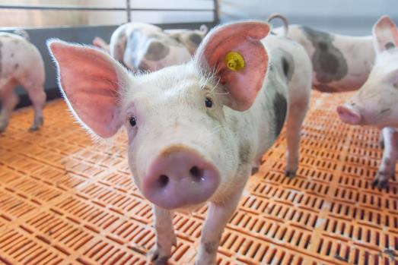
O De Heus
De Heus w liczbach
Oferta
Jakość
Odpowiedzialność
Kontakt
ZDROWE ZWIERZĘTA
TUCZ BEZ ANTYBIOTYKÓW
ZRÓWNOWAŻONA PRODUKCJA
WYSOKA MIĘSNOŚĆ
REDUKCJA EMISJI AMONIAKU

Slide 27
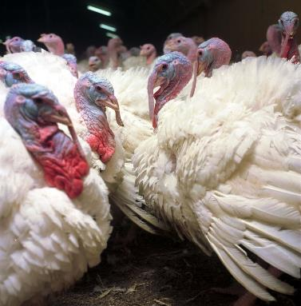
O De Heus
De Heus w liczbach
Oferta
Jakość
Odpowiedzialność
Kontakt
ZDROWE ZWIERZĘTA
WYSOKIE WYNIKI PRODUKCYJNE
DBAŁOŚĆ
O ŚRODOWISKO
TECHNOLOGIA VACUUM COATING

Slide 28
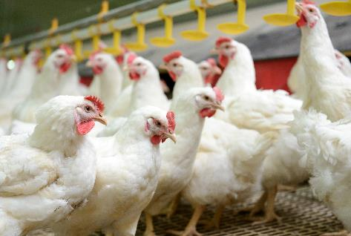
O De Heus
De Heus w liczbach
Oferta
Jakość
Odpowiedzialność
Kontakt
Redukując o 1% białko
w paszy, którą żywione jest 100 tys. brojlerów, obniżamy emisję amoniaku o 0,5 tony!
ZDROWE ZWIERZĘTA
ZRÓWNOWAŻONY ROZWÓJ
I ODPOWIEDZIALNA PRODUKCJA
SZYBKI WZROST
I ROZWÓJ!

Slide 29
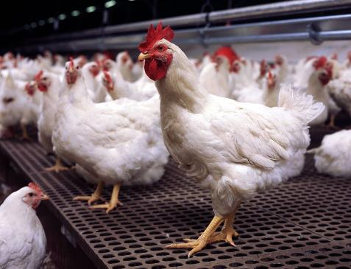
O De Heus
De Heus w liczbach
Oferta
Jakość
Odpowiedzialność
Kontakt
WYSOKA NIEŚNOŚĆ
WYSOKA ZAPŁADNIALNOŚĆ JAJ
JAKOŚĆ PISKLĄT
WYSOKIE WSKAŹNIKI KLUCIA
ZDROWE STADO

Slide 30

O De Heus
De Heus w liczbach
Oferta
Jakość
Odpowiedzialność
Kontakt
Hodowco,
wykorzystaj 100% możliwości kur i wybierz program,
który w zależności od sposobu chowu pozwoli produkować Twoim kurom na 100% ich genetycznych możliwości.
WYNIKI PRODUKCYJNE
WIĘCEJ JAJ
MOCNA SKORUPA
NISKI FCR
DBAŁOŚĆ O ŚRODOWISKO

Slide 31
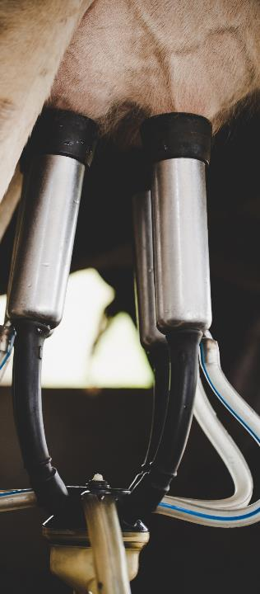
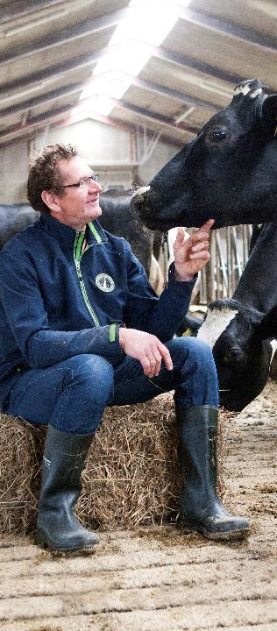
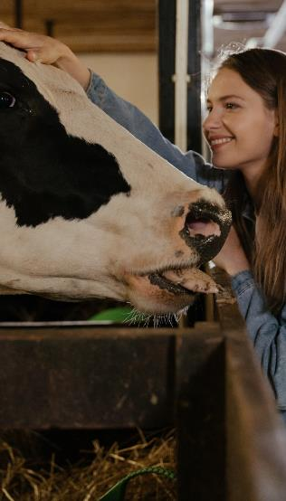
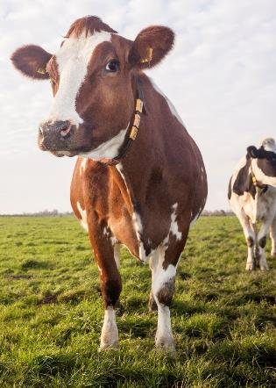
O De Heus
De Heus w liczbach
Oferta
Jakość
Odpowiedzialność
Kontakt
PRO
niezależnie od potrzeb, niezależnie od oczekiwań
– oferta PRO
to pewny i bezpieczny wybór,
który zapewni profesjonalne wsparcie żywieniowe
OPTIMAL
RESULT
równowaga w produkcji mleka, którą docenią hodowcy stawiający na dobrostan, zdrowotność
i naturalne podejście w hodowli
POWER
wsparcie rosnących wyników
w stadach hodowców, którzy chcą się nadal rozwijać i osiągać coraz wyższe rezultaty produkcyjne
pełne wykorzystanie potencjału produkcyjnego wysokowydajnych krów mlecznych, dedykowane najbardziej wymagającym
i świadomym klientom
Notes:
power – potencjał krowy wykorzystany dzięki dobrej jakości paszom objętościowym i wysokoenerget. pasze treściwe; fokus na produkcję
result – bilansowanie niedoborów białka ogólnego, dla hodowców dysponujących bazą wysokoenerget. pasz objętościowych; balans między rozrodem a produkcją
optimal – dla najlepszych pasz objętościowych

Slide 32

O De Heus
De Heus w liczbach
Aktywności
Jakość
Odpowiedzialność
Kontakt
Niezależne doradztwo
AGRA-MATIC, DZIAŁ ROZWOJU AGROBIZNESU
Wspieranie rozwoju gospodarstw hodowlanych
z myślą o wpływie działań na otaczający świat,
lokalną społeczność, w zgodzie
z obowiązującymi przepisami
i z troską o dobrostan hodowanych zwierząt
Spójność całego
zakresu inwestycji,
od pomysłu
do realizacji
  Pomoc w zrównoważonym rozwoju sektora zwierzęcego
  – wsparcie m.in. w zakresie:
  dobrostanu zwierząt
  bioasekuracji
  właściwej technologii chowu
  paneli fotowoltaicznych
  utwardzenia ażurowego
  pozyskiwania deszczówki
  pomp ciepła/ogrzewania
  gazowego
  odpowiedniej gospodarki nawozami
  naturalnymi
FILM: Jak wygląda współpraca
z Agra-Matic?
Jak wygląda proces inwestycyjny?
Profesjonalne
doradztwo
i obsługa
na wysokim poziomie
Kompletny
i kompleksowy projekt
budowlany,
profesjonalna obsługa środowiskowa

Slide 33
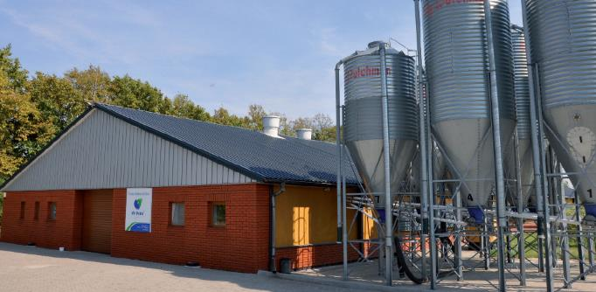
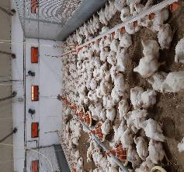
O De Heus
De Heus w liczbach
Aktywności
Jakość
Odpowiedzialność
Kontakt
Drobiowa ferma testowa
Kurów-Parcel
FERMA TESTOWA
9 silosów - stosowanie różnych programów żywieniowych jednocześnie
24 kojce – odpowiednia ilość grup testowych
2 niezależne części budynku, z odrębnymi komputerami – badanie wpływu otoczenia na skuteczność rozwiązań żywieniowych (np. temperatura, wentylacja)
Poszukiwanie nowych możliwości i rozwiązań,
dla
lepszych wydajności produkcyjnych oraz zdrowia zwierząt
Jednorazowo na fermie może przebywać m.in. 12 tys. broilerów, 4,5 tys. kaczek lub 1,8 tys. indorów.
Dzięki temu na fermie swój początek mają rozwiązania,
które implementujemy w wielu dziedzinach naszej działalności.
Cele edukacyjne
- szkolenia dla doradców
i hodowców
Ostatnie testy:
- badanie dodatku do paszy, wpływającego na poprawę wybojowości brojlerów kurzych;
- zarządzanie bez antybiotyków
Dzięki doświadczeniom
potwierdzamy skuteczność innowacyjnych surowców, programów żywieniowych, wsparcia zdrowia zwierząt.
Zdobywamy wiedzą praktyczną na temat zarządzania fermą, wyposażenia, nowoczesnych rozwiązań i dzielimy się nią!

Slide 34

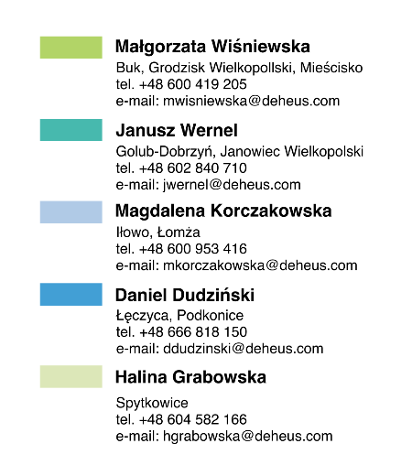
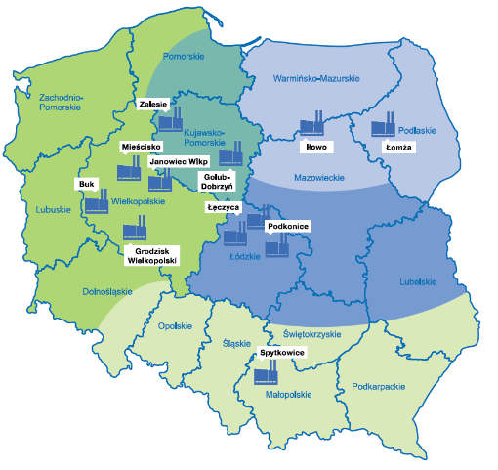
O De Heus
De Heus w liczbach
Aktywności
Jakość
Odpowiedzialność
Kontakt
SKUP ZBÓŻ
Atrakcyjne
ceny
skupu
Terminowe płatności
Szybka
obsługa
Every day, our on-the-farm approach gives us valuable knowledge and insights
on thousands of farms all over the world.
Podstawą odpowiedzialnej produkcji są surowce wysokiej jakości.
Dlatego zapraszamy do współpracy producentów pszenicy, pszenżyta, jęczmieniu, kukurydzy,
a także owsa, łubinu i bobiku.

Slide 35
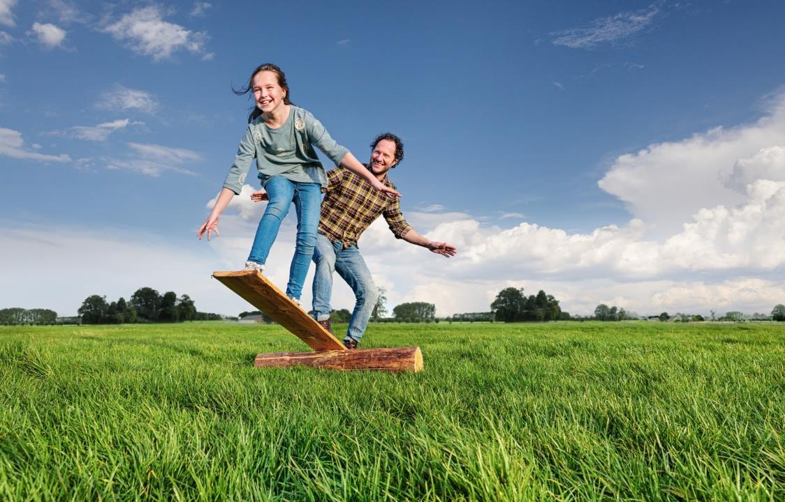
O De Heus
De Heus w liczbach
Aktywności
Jakość
Odpowiedzialność
Kontakt
JAKOŚĆ!
ROBIMY WIĘCEJ NIŻ PASZE!

Slide 36
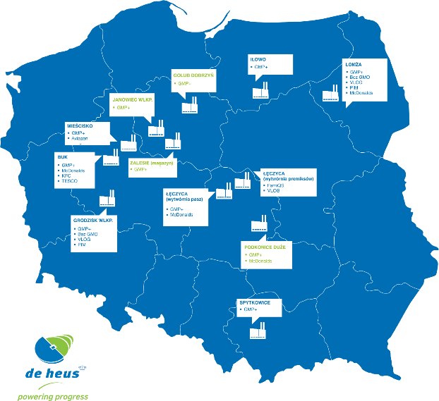
O De Heus
De Heus w liczbach
Aktywności
Jakość
Odpowiedzialność
Kontakt
CERTYFIKATY JAKOŚCI
Stawiamy na jakość!
Certyfikaty
jakości
i bezpieczeństwa produkcji
Stale dążymy do osiągania jak najlepszych wyników oraz ciągłego doskonalenia procesów.
Potwierdzeniem tych działań są wyniki produkcyjne, jakie przy udziale naszych produktów i wsparciu osiągają
nasi hodowcy.
Jednocześnie gwarancją wypracowanych standardów produkcji są uzyskane przez
De Heus certyfikaty międzynarodowych systemów jakości.

Slide 37
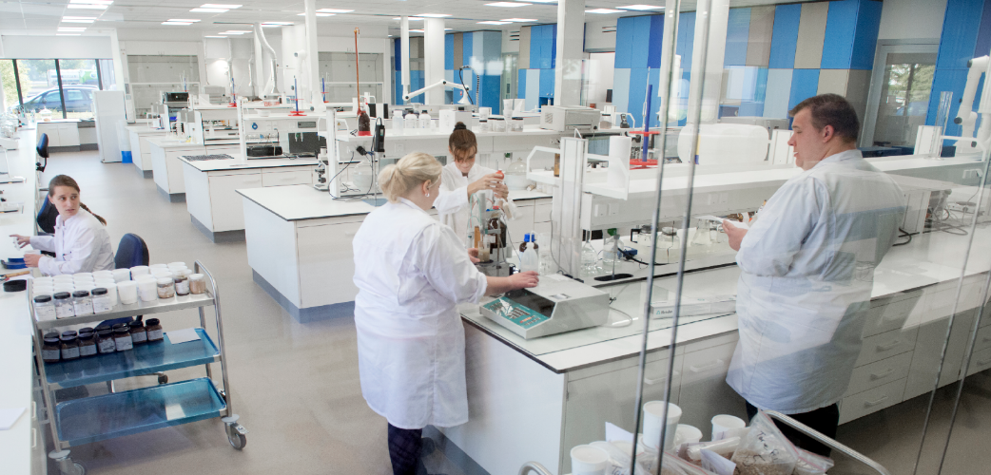
O De Heus
De Heus w liczbach
Aktywności
Jakość
Odpowiedzialność
Kontakt
* dane dot. globalnej działalności De Heus
Practical research, in cooperation with universities, on our own research farms
allows us to test solutions in real life conditions.
De Heus pobiera około 230 000 próbek i wykonuje 750 000 analiz rocznie
w 29 laboratoriach na świecie.
Notes:
W 2020 roku w laboratoriach w Łęczycy i Mieścisku…
zbadaliśmy ponad 24 000 prób
wykonaliśmy ponad 137 000 pojedynczych analiz
zbadaliśmy około 4 000 prób od naszych klientów
przeprowadziliśmy kilkadziesiąt testów w naszych wytwórniach.

Slide 38

O De Heus
De Heus w liczbach
Aktywności
Jakość
Odpowiedzialność
Kontakt
ODPOWIEDZIALNOŚĆ
ROBIMY WIĘCEJ NIŻ PASZE!

Slide 39
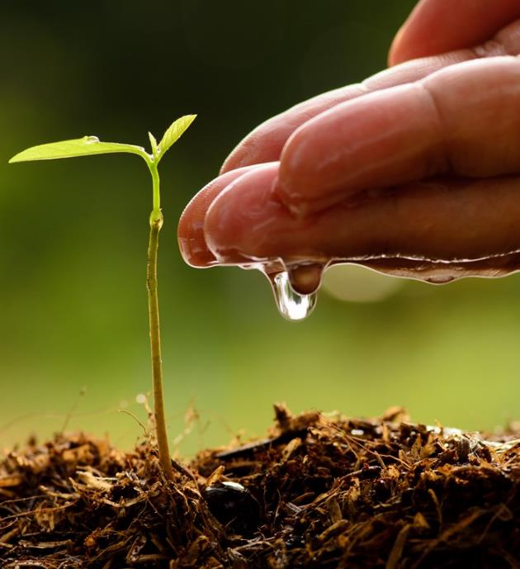
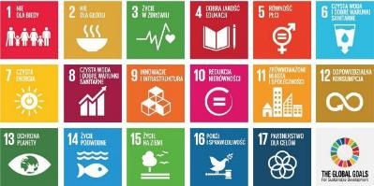
O De Heus
De Heus w liczbach
Aktywności
Jakość
Odpowiedzialność
Kontakt
Powering progress
W De Heus wierzymy, że…
zapewnianie dostępu do zdrowej i bezpiecznej żywności powinno iść w parze ze zrównoważoną produkcją i poszanowaniem środowiska.
Jesteśmy częścią tego procesu.
Chcemy, by wiedza i doświadczenie, jakie stoją za
każdym naszym produktem przyczyniały się do rozwoju rolnictwa i poprawy dobrostanu zwierząt oraz wspierały działalność gospodarczą naszych hodowców.
Działamy z myślą o ochronie zasobów naturalnych,
klimatu i środowiska dla przyszłych pokoleń, biorąc odpowiedzialność za realizację powyższych
słów.
Już niedługo podzielimy się
z Wami raportem ESG z naszej działalności, czyli raportem wpływu De Heus na środowisko, społeczeństwo oraz ład korporacyjny!
ZRÓWNOWAŻONY ROZWÓJ
Notes:
Dąży on do: poprawy sytuacji ludzi i dobrobytu,
chronienia naszej planety, pokoju i budowy
partnerstw na rzecz zrównoważonego rozwoju.

Slide 40
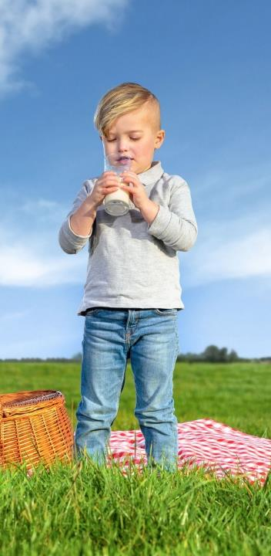


O De Heus
De Heus w liczbach
Aktywności
Jakość
Odpowiedzialność
Kontakt
Synergia w transporcie (networking)
Szkolenia klientów
dbałość o zdrowie zwierząt i ich prawidłowy wzrost dzięki wysokiej jakości produkcji
przyjazna atmosfera pracy,
dbałość o pracowników
„Działamy i wspieramy”
coraz lepsze wyniki techniczne
w gospodarstwach rolnych
udział w życiu
społeczności lokalnych
zrównoważony
rozwój
dbałość
o bezpieczeństwo dzieci
stały rozwój efektywnych
sposobów produkcji białka
spełnianie wszelkich norm emisji gazu, energii i hałasu
produkcja przyjazna
środowisku
W De Heus zrównoważony rozwój
to rzeczywisty cel, do którego dążymy we wszystkich aspektach naszej działalności.
Serwis środowiskowy
- pozwolenia zintegrowane
Kogeneracja

Slide 41
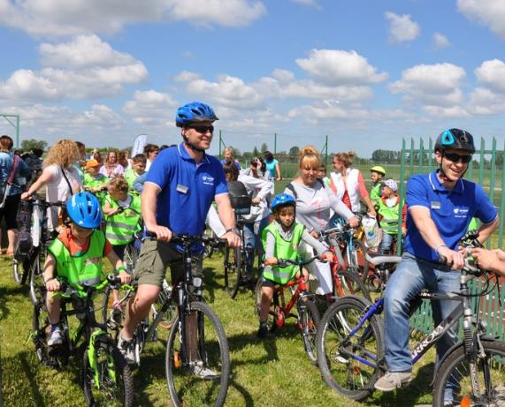
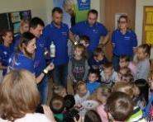
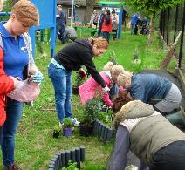

O De Heus
De Heus w liczbach
Aktywności
Jakość
Odpowiedzialność
Kontakt
>48
Zrealizowanych projektów
DZIAŁAMY I WSPIERAMY
Dziesiątki tysięcy dzieci
korzysta z nowych, bezpiecznych miejsc
do nauki i zabawy
Tworzymy miejsca bezpieczne i przyjazne dzieciom. Dbamy
o środowisko naturalne
i bezpieczeństwo dzieci.
Ponad 25 000 dzieci
uczyło się z nami bezpiecznych zachowań
6
edycji za nami
FILM: Realizacje projektów
„Działamy i wspieramy”
>300
zaangażowanych pracowników De Heus
Zobacz filmy!
2 000 000 zł
netto
- koszt zrealizowanych
(i będących w trakcie realizacji) projektów

Slide 42
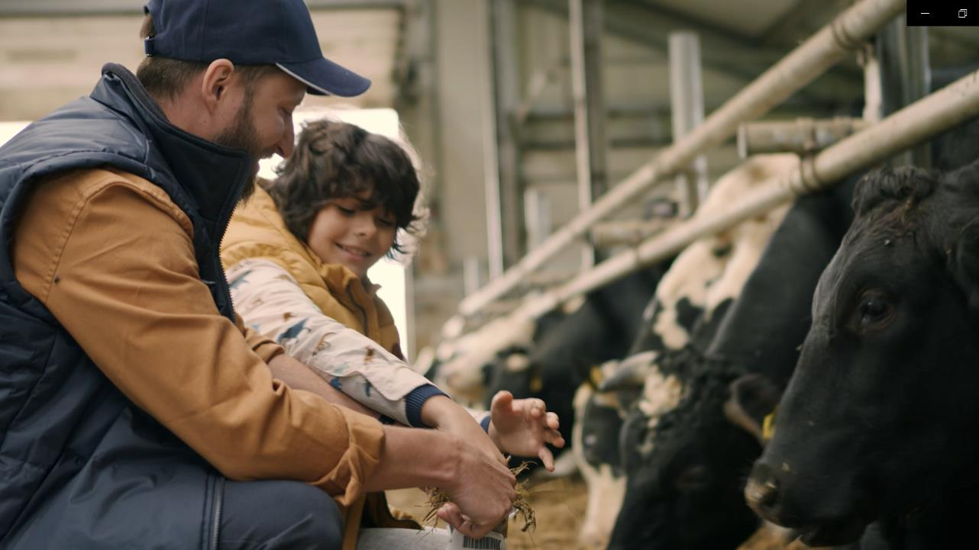
O De Heus
De Heus w liczbach
Aktywności
Jakość
Odpowiedzialność
Kontakt
Czy mamy wpływ na nasze otoczenie?
Czy praca hodowców, rolników, lekarzy weterynarii
i firm paszowych zmienia świat?
Zobacz FILM

Slide 43
POZNAJ NASZYCH
DORADCÓW:
O De Heus
De Heus w liczbach
Aktywności
Jakość
Odpowiedzialność
Kontakt
www.deheus.pl/kontakt/doradcy-zywieniowi
To tylko
ich część ☺
DE HEUS SP. Z O.O.
Zobacz więcej FILMÓW
o De Heus
Ul. Lotnicza 21B
99-100 Łęczyca

Slide 44

Dowiedz się więcej:
O De Heus
De Heus w liczbach
Aktywności
Jakość
Odpowiedzialność
Kontakt
www.deheus.pl
www.facebook.pl/SielskaWies
www.youtube.com/c/DeHeusPolska
Robimy
więcej
niż pasze!
DE HEUS SP. Z O.O.
Zobacz więcej FILMÓW
o De Heus
Ul. Lotnicza 21B
99-100 Łęczyca

Slide 45
Miłego dnia!
DE HEUS SP. Z O.O.
Ul. Lotnicza 21B
www.deheus.pl

